Slide 1

Como
Esquecer ?

Slide 2
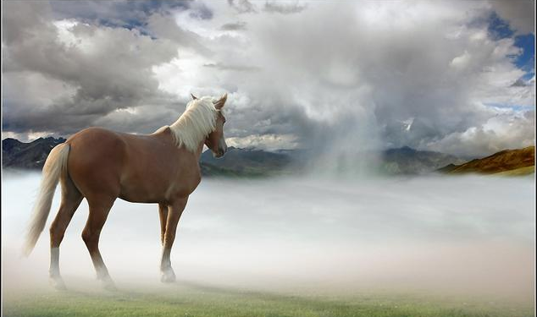
Como esquecer os dias cinzentos

Slide 3

se são eles que me trazem o brilho do sol?

Slide 4

Como esquecer as derrotas

Slide 5
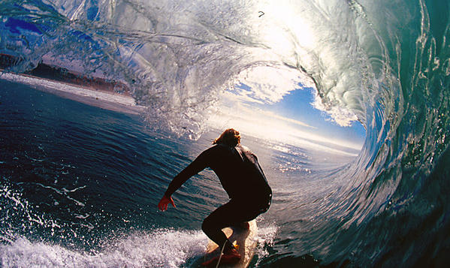
se são elas que me proporcionam vitórias?

Slide 6
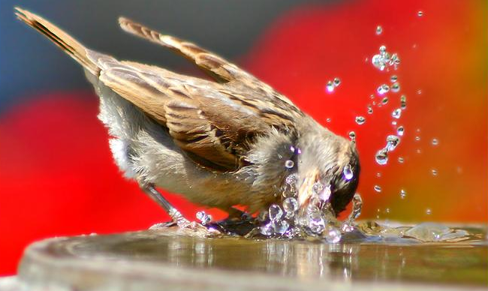
Como esquecer os erros

Slide 7
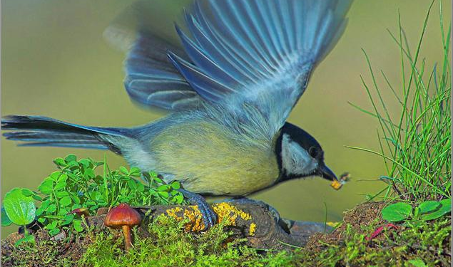
se são eles que me dão lições?

Slide 8

Como esquecer a solidão

Slide 9
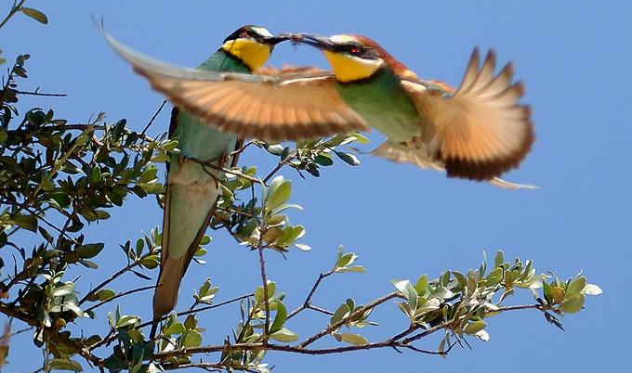
se foi ela que me trouxe os amigos?

Slide 10

Como esquecer as tristezas

Slide 11

se elas é que fizeram a minha sorte mudar?

Slide 12

Como esquecer os planos fracassados

Slide 13


se só o fracasso
pode me dar a ventura de sonhar?
Criação de Slides

